Slide 1
_INNO.dll 라이선스 매뉴얼
BOOX, Inc. | Innosoft, Co.
양승민 대표이사
Ver.250223

Slide 2
목차
라이선스 요청 방법
라이선스 등록 방법
무료/유료/트라이얼

Slide 3
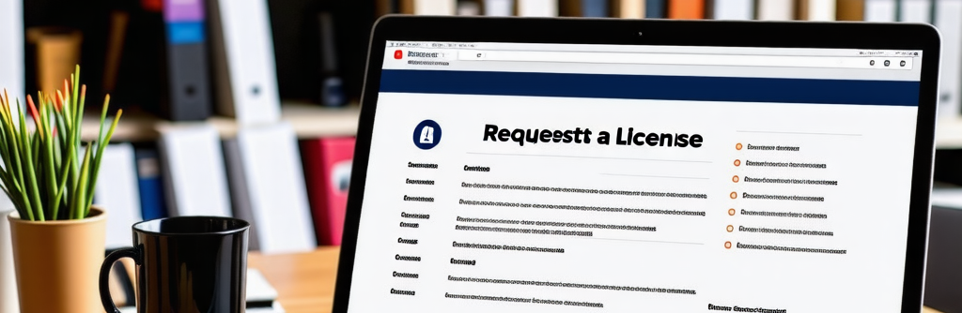
1. 라이선스 요청 방법
라이선스 등록이 필요한 PC에서 수행합니다.

Slide 4
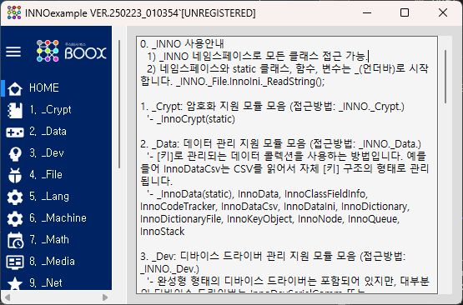
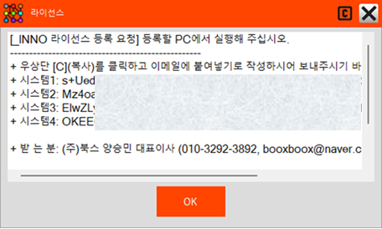
라이선스 요청 방법
라이선스 등록이 필요한 PC에서 다음을 수행합니다.
_INNO.dll을 사용하는 프로그램을 실행합니다. (INNOexample 등)
Ctrl + Alt + S 키를 누릅니다.
우상단의 [C]를 클릭하여 클립보드에 복사합니다.
이메일 내용에 붙여넣기 하여 booxboox@naver.com 로 메일을 발송합니다.

Slide 5

2. 라이선스 등록 방법
_INNO 라이선스를 PC에 적용하기

Slide 6
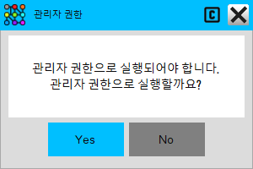
라이선스 등록 방법
이메일로 받은 _INNO License Key를 준비합니다.
라이선스 등록이 필요한 PC에서 다음을 수행합니다.
_INNO.dll을 사용하는 프로그램을 실행합니다. (INNOexample 등)
Ctrl + Alt + R 키를 누릅니다.
관리자 권한으로 실행 메시지박스가 나타나면 [Yes]를 클릭합니다.
사용자 계정 화면에서 [예]를 클릭합니다.

Slide 7
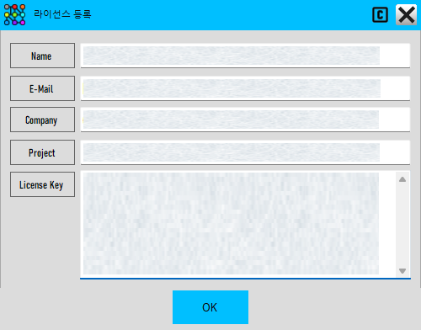
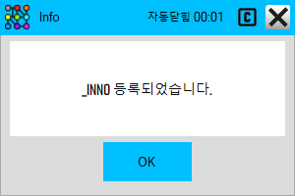
라이선스 등록 방법
관리자로 실행된 프로그램에서 Ctrl + Alt + R 키를 누릅니다.
_INNO License Key 정보의 내용대로, Name, E-Mail, Company, Project, License Key를 입력하고 [OK]를 클릭합니다.
“_INNO 등록되었습니다.” 메시지박스가 표시되며, INNOexample 프로그램 상단에 [REGISTERED]로 표시됩니다.

Slide 8
3. 무료/유료/트라이얼
라이선스 정책

Slide 9
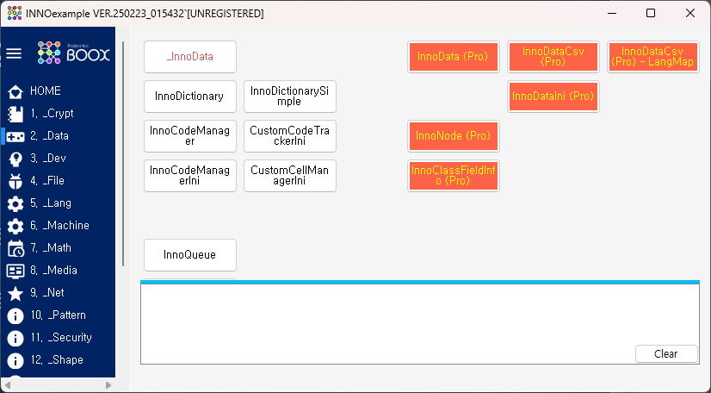
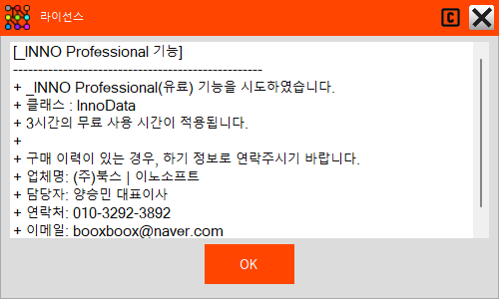
무료/유료/트라이얼
하기 정책은 언제든 변경될 수 있으므로, 항상 최신 상태를 확인하여 주시기 바랍니다.
회색 버튼의 기능들은 무료입니다.
빨강 버튼의 기능들은 유료입니다.
유료 기능을 클릭하면 트라이얼 모드로 사용할 수 있습니다.
INNOexample 프로그램 상단에 [UNREGISTERED - TRIAL]로 표시됩니다.

Slide 10

.THE
END.
Hoc quoque transibit
THIS, TOO, SHALL PASS AWAY. 이 또한 지나가리라.
감사합니다.
문의사항은 언제든 편안하게 연락 주십시오.
행복한 하루 되시길 바랍니다.
주식회사 북스 BOOX Inc. 대표이사 양승민 드림
(booxboox@naver.com, 010-3292-3892, Kakao: snakepotato)

